Slide 1
UC013 레시피 삭제하다
이치윤

Slide 2
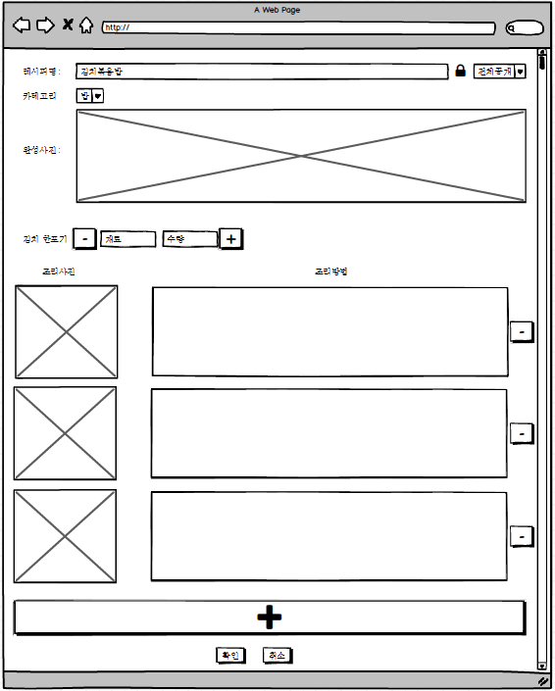
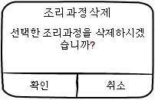
화면제목
레시피 수정
페이지 경로
레시피 수정 버튼을 클릭했을 때 출력되는 화면
1
Description(이치윤)
1 | 레시피 수정을 클릭되면 출력되는 창이다. 레시피 작성창과 기능은 같다
2 | 재료정보 옆에는 각각 –버튼이 출력되어 등록된 재료를 삭제할 수 있다.
3 | 기존에 작성했던 조리 이미지가 출력된다
4 | 기존에 작성한 조리과정이 출력된다
5 | -버튼을 클릭하면 해당 조리사진과 조리과정은 삭제 팝업창이 출력된다
6 | 확인버튼을 클릭하면 선택한 조리과정이 삭제된다
7
8
9
10
11
12
13
2
3
4
5
6

Slide 3
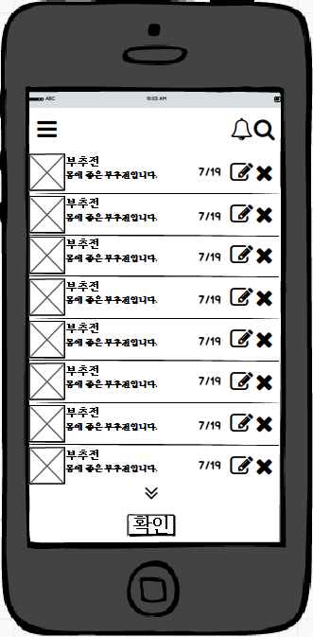
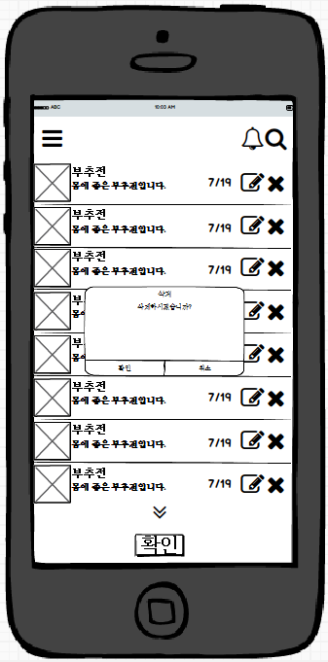
화면제목
내가 작성한 레시피 목록
페이지 경로
내가 작성한 레시피 탭을 클릭했을 때 출력되는 화면
Description(이치윤)
1 | 레시피 사진이 출력된다
2 | 레시피명이 출력된다.
3 | 사용자의 한마디(레시피 설명)이 출력된다
4 | 작성일이 출력된다
5 | 클리하면 레시피 수정UI로 이동한다.
6 | 클릭하면 레시피 삭제확인 팝업창이 출력된다
7 | 확인을 클릭하면 선택한 게시물정보가 서버로 전달되고 서버에서 게시물정보가 삭제된다
8 | 취소 버튼을 클릭하면 팝업창이 사라진다.
9 | 하단 화살표 버튼을 클릭하면 내가 작성한 레시피 리스트가 추가된다
10 | 확인버튼을 클릭하면 메인으로 돌아간다
11
12
13
1
2
4
5
6
3
7
8
9
10

